Slide 1
Сласти от всех напастей
REST API Сервис
WebProjectYandex
Сделано Жерневским Михаилом и Егором Столяровым
Преподователь: Сергей Андреевич Глушенко
Яндекс лицей РИНХ.

Slide 2
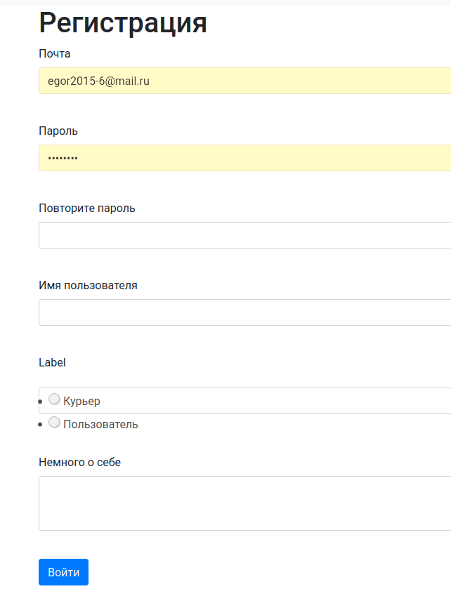
В чем смысл?

Slide 3
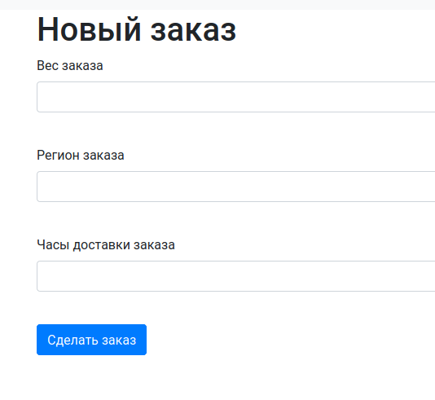
Возможности сервиса
Пользователь
1. Сделать заказ
2. Подать заявку на становление курьером
Курьер
1. Брать заказ
2. Выполнить заказ
Админ
1. Удалить курьера
2. Подтвердить курьера

Slide 4
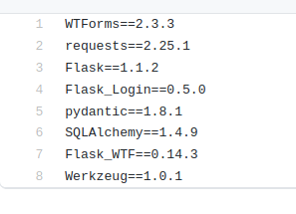
Технологии
Необходимые библиотеки:
Язык Python с Flask + Flask-wtf + Flask-login
SQLAlchemy
pydantic
Html + jinja2

Slide 5
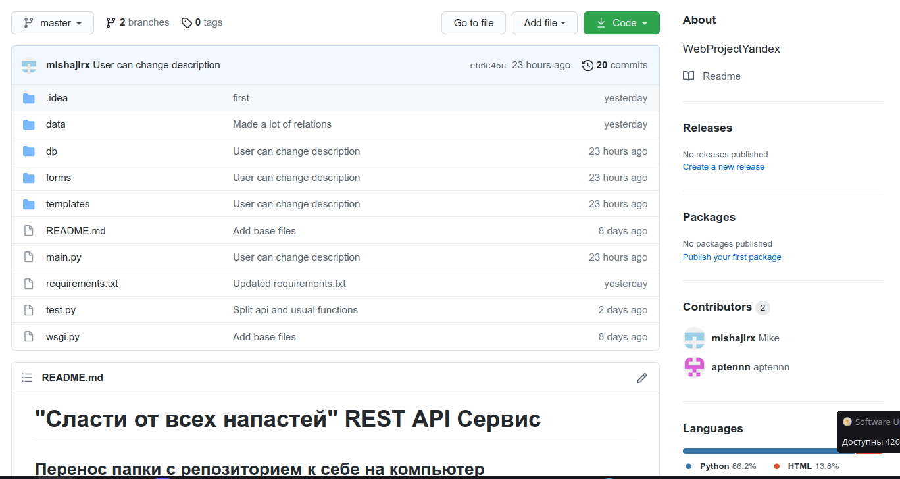
Во время разработки была использована система контроля версий GIT.

Slide 6
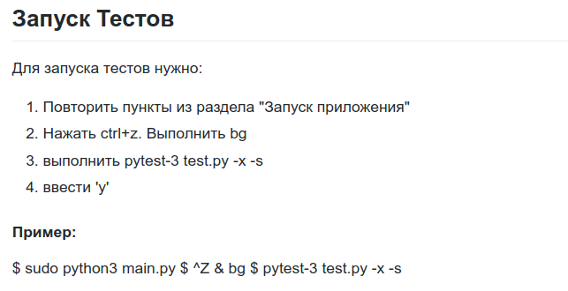
Автотесты

Slide 7
Заключение
Проект готов к эксплуатации
Использованы современные технологии
Проект прост в доработке
Есть автотесты
Пригоден для реального использования
Не баг, а фича

Slide 8


